Slide 1


Erişkinde Hipofizer, Adrenal ve Gonad Hastalıkları
Dr. Asena GÖKÇAY CANPOLAT
Ankara Üniversitesi Tıp Fakültesi Endokrinoloji ve Metabolizma Hastalıkları Bilim Dalı
7 Eylül 2021

Slide 2


Slide 3
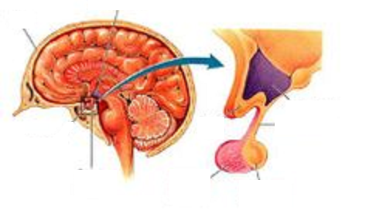
Hipotalamus
Korteks
Hipotalamus
Hipofiz sapı
Hipofiz
Ön hipofiz
Arka hipofiz

Slide 4
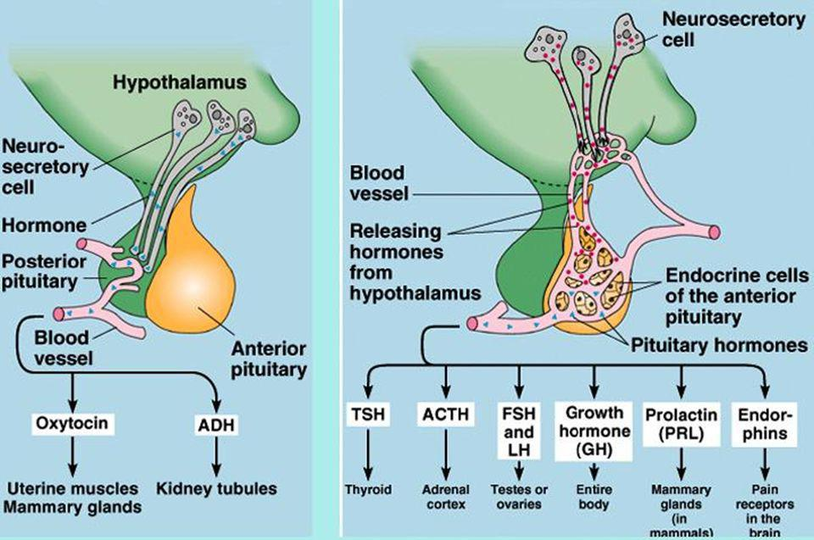

Slide 5
Hipofiz Hastalıkları
Hipofiz hipofonksiyonları
  Hipopitüitarizm
  Santral Diabetes İnsipitus
Hipofiz adenomları ve hiperfonksiyonları
  Prolaktinoma
  Akromegali
  Cushing hastalığı
  TSH salgilayan hi̇pofi̇z adenomu (TSHoma)
  Gonadotropinoma

Slide 6
Hipopitutarizm
Bir veya daha fazla hipofiz hormonunun yetersiz yapımı ve salınımı sonucu gelişen bir klinik sendromdur
  Bir hipofiz hormonun eksikliğine izole hipopituitarizm,
  Bir veya birkaç hipofiz hormonun eksikliği kısmi (parsiyel) hipopituitarizm,
  Tüm hipofiz hormonlarının eksikliği ise panhipopituitarizm olarak bilinir.

Slide 7
9-I Etyolojik Nedenler
Invasive
Infarction
Infiltrative (Sarkoidoz, hemakromatozis,Langerhals hücreli histiyositoz)
Injury
Immunologic
Iatrogenic
Infectious
Idiopatic
Isolated

Slide 8
Hipopituitarizmde Klinik Özellikler
Klinik bulgular; eksik olan hormona, hormon eksikliğinin derecesine ve ortaya çıkış zamanına göre değişir.
Hipofiz basısına bağlı gelişen hipopitüitarizmde tropik hormon eksikliği genellikle şu sıra ile gelişir: BH, FSH/LH, TSH, ACTH.
İlk belirti sıklıkla çocuklukta büyüme geriliği, erişkin çağda ise hipogonadizmdir.

Slide 9
Laboratuvar incelemeler
Bazal trofik (hipofizer hormonlar) ve hedef endokrin bez hormonlarının eş zamanlı ölçümü ile başlanmalıdır:
  TSH - serbest T4 (sT4)
  ACTH – P. kortizol
  BH - İGF-1
  FSH, LH - E2 (kadında), testosteron (erkekte)
  PRL

Slide 10
Santral Diabetes İnsipitus
Aşırı susama hissi ile birlikte ADH’nın santral eksikliği
Poliüri,
Polidipsi,
Hipernatremi
Hipotonik idrar

Slide 11
Santral Diabetes İnsipitus
Nedenleri:
İdiyopatik
Hipotalomo-Hipofizer neoplastik hastalıklar
  Kraniofarengioma, Hamartoma, Germinoma, Pineolama
Hipotalomo-Hipofizer infiltratif ve infeksiyoz hastalıklar
  Histiositozis X, Sarkoidoz, Tüberküloz, Lösemi, Metastatik tümörler, Lenfositik tutulum
Travma (direkt ve künt)
Bazı kalıtsal hastalıklar
  DİDMOAD, Septo-optik displazi, Konjenital hipopituitarizm

Slide 12
Santral Diabetes İnsipitus
Belirti ve bulgular:
Poliüri ve polidipsi vardır.
Hastaların şikayetleri ani başlangıçlıdır.
Tablo oldukça değişkendir.
  Bilinci açık ve oral alımı yeterli olan hastalar sadece poliüri ve polidipsi şikayeti ile gelirken
  İdrar miktarını, oral alımla karşılayamayan hastalar, ciddi elektrolit bozuklukları ile hastaneye başvurabilirler.
Hastalarda tipik olarak; soğuk su içme isteği ön plandadır.

Slide 13


Slide 14
Hipofiz Adenomları
Mikroadenom (<1 cm), Makroadenom (≥1 cm)
Benigndir
Hormon hipersekresyonu yapabilirler.
Bası belirtilerine yol açabilirler.

Slide 15
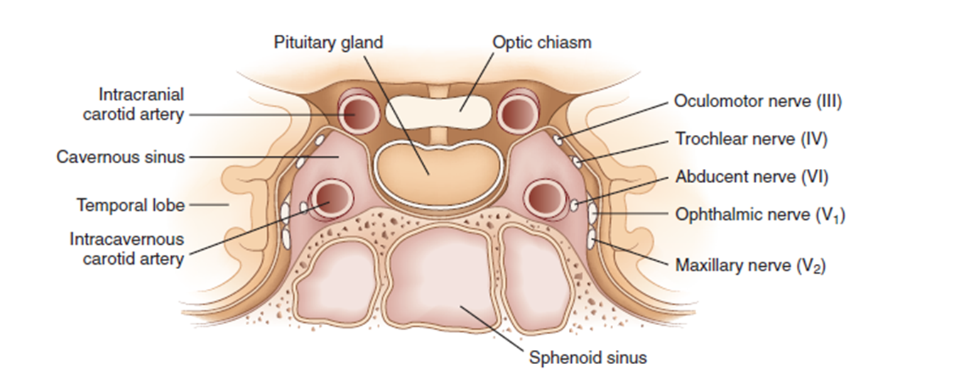
**Kavernöz sinüse olursa →3. 4. ve 6. 5¹ ve 5², Sinir paralizilerine bağlı strabismus ve oftalmopleji ; 3.sinir felcine bağlı diplopi ve pitozis
**Frontal loba olursa →Kişilik değişiklikleri, anosmi
**Dura matere bası ve invazyon varsa→ Başağrısı, Beyin Omurilik Sıvısı’nın (BOS) sirkulasyonuna engel olursa hidrosefali
**Sella tabanında yerleşen ve bu kısmı delen tümörlerde rinore
**Optik kiazma’ya olursa Görme alanı defekti, skotom, körlük

Slide 16
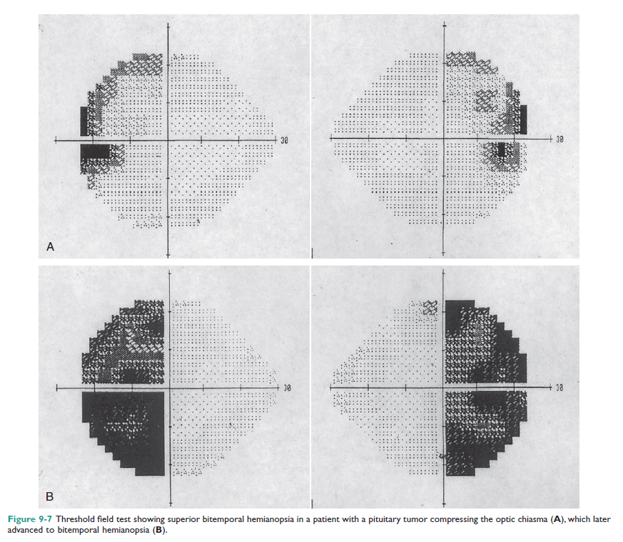
BİTEMPORAL HEMİANOPSİ

Slide 17
Hipersekresyonla Seyreden Adenomlar
En sık görülen hiperfonksiyonla seyreden adenomlar
  Prolaktinoma (%60),
  Akromegali (%20)
  Cushing hastalığı (%10)
  Tiroid Stimulan Hormon (TSH) ve gonadotropinlerin (LH ve FSH) hipersekresyonu nadir görülen antitelerdir.

Slide 18
Prolaktinoma Klinik
  Kadında
  Galaktore,
  Oligoamenore,
  İnfertilite,
  Hirsutizm
  Erkekte
  İmpotans
  Libido kaybı
Her iki cinste de kemik mineral yoğunluğunda azalma

Slide 19
Prolaktin yüksekliğine neden olan durumlar
Fizyolojik
  Gebelik, Emzirme, Meme başı uyarılması, Egzersiz, Stres (hipoglisemi), Uyku, Nöbet geçirme
Farmakolojik
  Östrojen, Vazoaktif intestinal peptid, Dopamin antagonistleri (fenotiazin, haloperidol, risperidon, metoklopramid, rezerpin, metildopa, amoksapin, opiatlar..), Monoamin oksidaz inhibitörleri, Simetidin (intravenöz), Verapamil, Nikotin, Likoris
Patolojik
  Hipofiz tümörleri, Hipotalamik-hipofiz sap lezyonları, Nöral radyasyon, Göğüs ön duvarı lezyonları, Spinal kord lezyonları, Hipopitüitarizm, Kronik renal yetmezlik, Ciddi karaciğer hastalığı

Slide 20
Somatotropinoma=Akromegali
Büyüme hormonu (BH) aşırı salgısına bağlı periferik mediatörü olan İnsülin Benzeri Büyüme Faktörü (iGF-1) aşırı üretimi ile ilişkili klinik bulgular görülür.
  Epifiz hatları kapanmadan lineer büyüme ile giden gigantizme neden olur.
  Epifiz hatları kapandıktan sonra lineer uzama görülmeyeceğinden el, ayaklar, kafa kemikleri, yumuşak doku ve organlarda büyüme ile giden akromegaliye neden olur

Slide 21
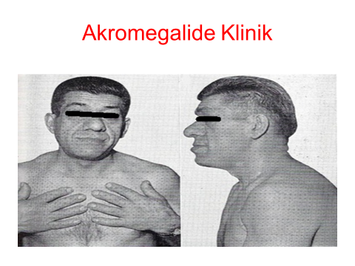
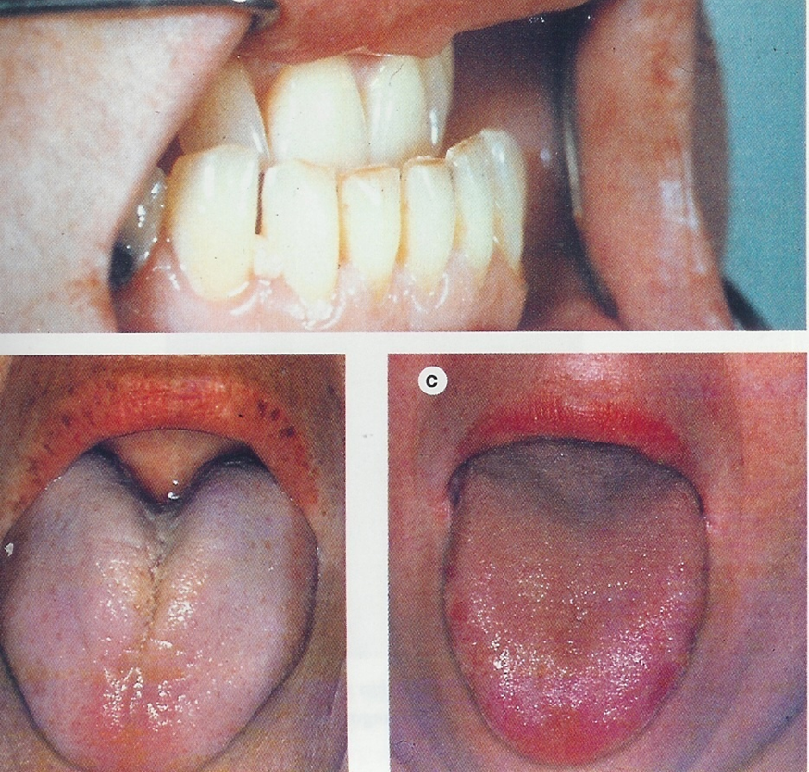
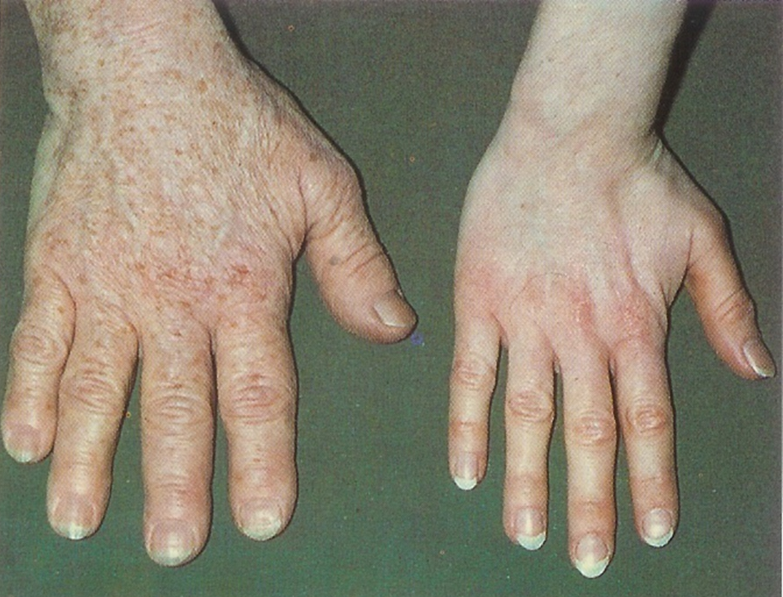

Slide 22
Akromegalide Klinik
El ve ayaklarda büyüme
Prognatizm (alt çenenin öne büyümesi)
Dişlerde ayrılma
Yüz hatlarında kabalaşma, burunda büyüme
Dilde büyüme
Seste kabalaşma
Baş ağrısı
Baş boyun bölgesinde terleme
Geniş porlu yağlı cilt
İç organlarda büyüme (guatr, kardiyomegali vb)
Oligoamenore,
Artropati
Tuzak nöropatiler
Hipertansiyon
Glukoz tolerans bozukluğu

Slide 23
Akromegalide Tanı
BH ve iGF-1 (yaşa cinse göre belirlenmiş persentillerin normal aralığına göre) artmış
75 gram glukoz yüklemesi ile bakılan BH düzeylerinin 1 ng/ml altına baskılanmaması
Hipofiz MRG’de adenom saptanması
Topuk yastığı kalınlığında artış (normal< 22 mm)

Slide 24
Cushing Hastalığı
ACTH hormonunun aşırı salınımı ile giden klinik tablodur.
Kronik olarak dokuların, yüksek glukokortikoid düzeylerine maruz kalması sonucunda ortaya çıkan semptomlar ve bulgular kompleksidir.
ACTH bağımlıdır
Genellikle mikroadenomdur
Genellikle 20-40 yaşları arasında görülür.
K:E oranı 8:1

Slide 25
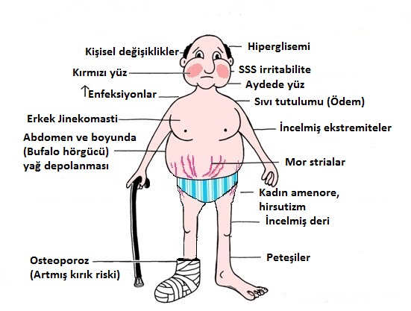

Slide 26
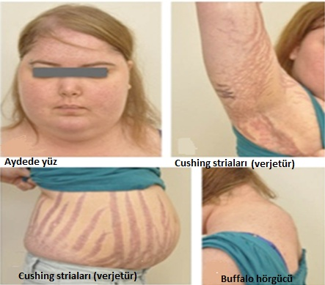
Cushing Hastalığı Klinik

Slide 27
Cushing Sendromu ayırıcı tanı
Plazma ACTH
15 pg/ml > ise < 5pg/ml ise
Cushing Hastalığı Adrenal kökenli
Cushing Sendromu

Slide 28
Cushing Hastalığı Tanı
  1 mg oral deksametazonla yapılan gecelik kortizol baskılama testi
  Ardışık 48 saat verilen oral deksametazonla (4x0.5mg deksametazon 2 gün)
  idrar serbest kortizol ölçümü (En az 2 kez)
  gece yarısı plazma kortizol ölçümü (En az 2 kez)
  Tükrük kortizol ölçümü (En az 2 kez)
  Diurnal ACTH-kortizol salınım bozuk

Slide 29
TSH salgılayan hipofiz adenomu (TSHoma)
Hafif-orta düzeyde hipertiroidi belirti ve bulguları olan bir hastada,
  Serbest tiroid hormonları (sT3 ve sT4) yüksek iken
  TSH değerinin normal ya da yüksek saptanması (uygunsuz TSH salgısı) tanıyı düşündürmelidir.
Diffüz ya da nodüler guatr gelişebilir
Adenomun kitle etkisine bağlı
  Baş ağrısı, görme bozukluğu, görme alan kaybı ortaya çıkabilir ya da
  Parsiyel/ total hipopituitarizmin klinik bulguları görülebilir.

Slide 30
Gonadotropinoma
Hipofiz adenomlarının %30-35’i hormon salgılamamaktadır.
  %80-90’ını gonadotropinomalar oluşturmaktadır.
Büyük çoğunluğu klinik olarak fonksiyonsuz ve makroadenomdur ancak immünohistokimyasal boyama teknikleri ile tanı alırlar
Gonadotropinomaların bir kısmı (%35) ise fonksiyon gösterir.
  Biyolojik açıdan aktif gonadotropinleri salgılarlar ve klinik sendromlara neden olurlar.

Slide 31


Slide 32
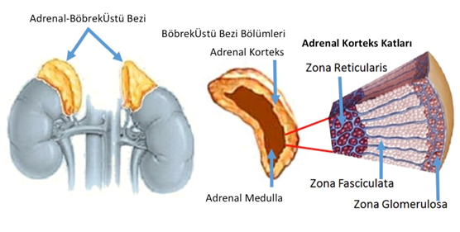
Adrenal Bez

Slide 33
Adrenal Bez Hormonları
Adrenal kortekte üretilen steroid hormonlar
Zona glomeruloza
  Mineralokortikoidler
    Aldosteron
Zona fasikulata
  Glukokortikoidler
    Kortizol
Zona retikülaris
  Androjenler
    Dehidroepiandrosteron, androstenedion
Adrenal medulla hormonları
  Katekolaminler
    Adrenalin, noradrenalin

Slide 34
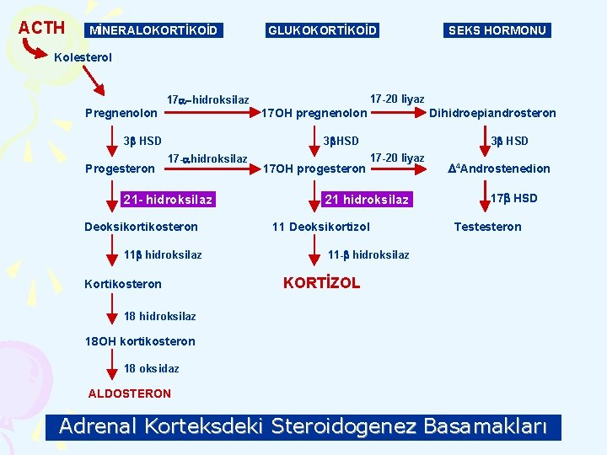

Slide 35
Adrenal Bez Hastalıkları
Adrenal İnsidentaloma
Adrenal Korteks Hipofonksiyonları
  Primer adrenokortikal yetersizlik (Addison hast)
  İzole hipoaldosteronizm
Adrenal Korteks Hiperfonksiyonları
  Primer hiperaldosteronizm
  Cushing sendromu
Adrenal Medulla Hastalıkları
  Feokromasitoma

Slide 36
Adrenal Bez Hipofonksiyonları

Slide 37
Primer Adrenokortikal Yetersizlik
Addison Hastalığı
Genellikle 3. ve 4. dekatlarda
Poliglandüler sendromların bir parçası olarak adrenal yetmezlik kadınlarda daha sık görülür.
İzole otoimmün adrenal yetmezlik ise genç erkeklerde daha sıktır.
21 alfa hidroksilaz eks en sık

Slide 38
Primer adrenal yetmezlik nedenleri
Otoimmün
  Sporadik
  Otoimmün poliglandüler sendrom tip 1(OPS tip1): Addison hastalığı, hipoparatiroidizm, mukokütanöz kandidiazis, primer gonadal yetmezlik, malabsorbsiyon
  Otoimmün poliglandüler sendrom tip 2 (OPS tip 2, Schmidt sendromu): Addison hastalığı, otoimmün tiroid hastalıkları, primer gonodal yetmezlik, hipoparatiroidizm, tip 1 diabetes mellitus
İnfeksiyonlar
  Tüberküloz
  Yaygın mantar enfeksiyonları
  HIV
  Sifilis
Metastatik tümörler (Akciğer, meme, gastro-intestinal, vb.)
Bilateral adrenal kanama (meningokoksemiksepsis, anti-koagulan kullanımı)
İlaçlar; aminoglutatamide, etomidate, ketakonazol, metyropone, mitotone) rifampin, flukanazole, fenitoin, barbituratlar (adrenal rezervi kısıtlı kişilerde)
İnfiltratif hastalıklar (amiloidoz, sarkoidoz)
Adrenolökodistrofi
ACTH direnç sendromları
Konjenital adrenal hipoplazi
Bilateraladrenalektomi

Slide 39
Belirti ve Bulgular | Sıklık %
Güçsüzlük, çabuk yorulma, halsizlik | 100
İştahsızlık | 100
Mide-bağırsak sistemi belirtileri | 92
Bulantı | 86
Kusma | 75
Kabızlık | 33
Karın ağrısı | 31
İshal | 16
Tuz açlığı | 16
Baş dönmesi | 12
Kas ve eklem ağrısı | 6-13
Kilo kaybı | 100
Hiperpigmentasyon | 94
Hipotansiyon (sistolik KB <110 mm Hg) | 88-94
Vitiligo | 10-20

Slide 41
Laboratuvar | Sıklık %
Elektrolit bozuklukları | 92
Hiponatremi | 88
Hiperkalemi | 64
Hiperkalsemi | 6
Azotemi | 55
Anemi | 40
Eozinofili | 17
Hatırlatma:
Glukokortikoid ile nötrofil konsantrasyonu artar;
lenfositlerin, monositlerin, eozinofillerin ve bazofillerin konsantrasyonu azalmakta

Slide 42
Adrenal Yetmezlikte Tedavi
Tedavide yaklaşım, eksik olan glukokortikoid, mineralokortikoid ve gerekirse androjenleri yerine koymaktır.

Slide 43
Adrenal Yetmezlikte Tedavi
Normal kortizol salınımı 2,7-14 mg/m²/gün
Hidrokortizon günlük doz ortalama 10-12 mg/m² dir.
  Günlük doz 2 veya 3 parçaya bölünebilir.
  Günlük doz ikiye bölünüyor ise, toplam dozun 2/3’ ü sabah uyanınca 1/3’ ü ise öğleden sonra uygulanır.
Uzun etkili steroidlerden günlük 2,5-5 mg prednizolon

Slide 44
Adrenal Yetmezlikte Tedavi
Yerine koyma tedavisi esnasında araya giren üst solunum yolu enfeksiyonu, gastroenterit gibi hafif hastalıklarda, ciddi enfeksiyonlarda kullanılan glukokortikoid dozu 2-3 katına

Slide 45
Adrenal Yetmezlikte Tedavi
Mineralokortikoid replasmanında fludrokortizon 0,05-0,2 mg/gün
  Aşırı terleme nedeniyle su ve tuz kaybında mineralokortikoid dozunu artırmak gerekebilir.
  Tedavi etkinliği,
    Postural hipotansiyon olmaması,
    Serum K düzeylerinin normal olması ile değerlendirilir

Slide 46
Akut Adrenal Kriz
Krize yol açan ana faktör mineralokortikoid eksikliğidir
Tabloya sıvı açığı ve hipotansiyon hakimdir
Hayatı tehdit edici ve acil tedavi gerektiren bir durumdur

Slide 47
Adrenal İnsidentaloma

Slide 48
Adrenal İnsidentaloma
Yaklaşımda cevaplanması gereken sorular
  Kitlenin malignite potansiyeli olup olmadığı ve
  Kitlenin fazla hormon üretimi ile karakterize bir hastalığa neden olup olmadığıdır.

Slide 49


Slide 50
Adrenal Bez Hiperfonksiyonları

Slide 51
Primer Hiperaldosteronizm
Hipertansiyon tanısı alan hastaların yaklaşık %10’unda
  Hipertansiyon
  Hipopotasemi (hastaların %60’ında normal potasyum)
  Metabolik alkalozis
  Hafif hipernatremi
  Hipomagnesemi
  Ödem yokluğu
  Kas zayıflığı
  Sol ventriküler hipertrofi
  Kardiyovasküler riskte artma
  Aldosteron yüksekliği
  Renin supresyonu

Slide 52
Primer Hiperaldosteronizm araştırılacak hastalar
Hipokalemi varlığı
  Spontan veya diüretik ile uyarılmış aşırı hipokalemi
  Hipertansiyon varlığında değerli
Şiddetli, dirençli veya nispeten akut hipertansiyon
  3’lü antihipertansifle kontrol edilemeyen hipertansiyon
Adrenal insidentaloma varlığı
  Hipertansiyon varlığında
30 yaşın altında
  Obezitesi olmayan, ailevi hipertansiyonu olmayan genç hastalarda hipertansiyon varlığında
Hipertansiyonu olanlarda
  Aile üyelerinden birinde 50 yaş altında stroke gelişmiş ise

Slide 53
Cushing sendromu
Adrenal kortizol hipersekresyon
ACTH düşük
Kortizol yüksek,
Hastalıktan farkı hiperpigmentasyon yok

Slide 54
Feokromositoma

Slide 55
Feokromositoma ve Paraganglioma
Hipertansiyon etyolojisinin %0.1-0.6’dan sorumlu
Erkek ve kadında görülme sıklıkları eşit
En çok 4. ve 5. dekatlarda
Ailesel feokromositoma,
  Genç yaşlarda ortaya çıkması,
  Bilateral, adrenal dışı ve multifokal olması,
  Rekürrens sıklığının sporadik vakalara göre fazla olması ile karakterizedir.
  Malignite riski %26–35

Slide 56
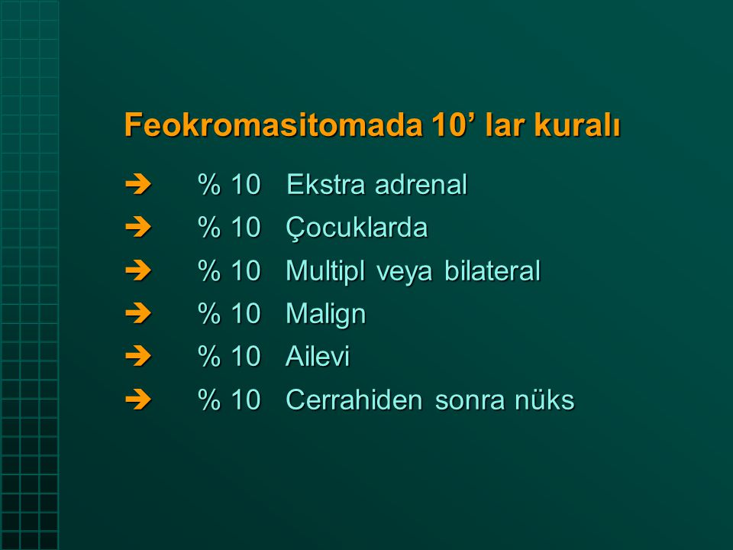

Slide 57
Feokromositoma
Klasik Üçleme: Hipertansiyon eşliğinde çarpıntı, baş ağrısı ve terleme epizotlarıdır.

Slide 58
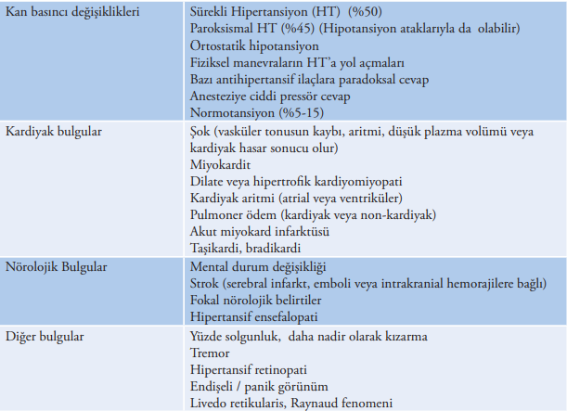
Feokromositomada klinik bulgular

Slide 59
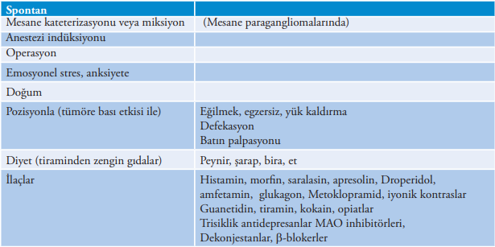
Feokromositomada atakları başlatan faktörler

Slide 60
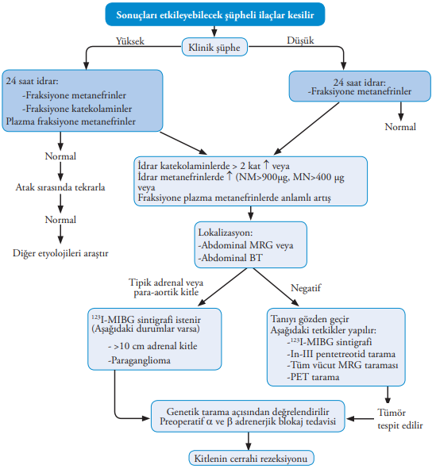


Slide 61


Slide 62
Gonad Hastalıkları

Slide 63
Hipogonadizm
Seks hormon düzeyleri düşük iken FSH/LH yüksek ise primer (hipergonadotropik hipogonadizm),
Düşük veya normal ise sekonder/tersiyer (hipogonadotropik hipogonadizm)

Slide 64
Kallman sendromu
En sık izole gonadotropin eksikliği nedeni
Olfaktor lob hipoplazi veya aplazisi ile birlikte olduğundan hiposmi ya da anosmi ile birliktedir
Sıklıkla X’e bağlı geçişli olup genelde erkeklerde görülür
Xp22.3’deki KAL geni mutasyonuna bağlıdır
Yüzde orta hat defektleriyle birlikte olabilir (yarık damak, tavşan dudak)
İnmemiş testis, jinekomasti, obezite, böbrek ve kemik problemleri sıkça görülür
Tanısında kranyal MRI yardımcı olur, olfaktor sulkusların gelişmemiş olduğu görülür

Slide 65
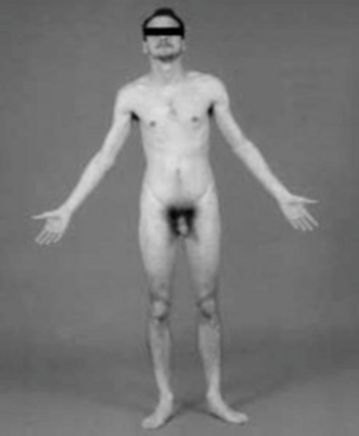
Klinefelter Sendromu
Testis yetersizliğinin en sık konjenital sebebi
Kromozomal anomali 47XXY
Mozaik formları olabilir (46XY+47XXY, 48XXXY, 48XXYY)
Fenotip erkek; testisler küçük, penis genelde hipoplazik, dış genitalya maskülen
Kulaç boyu, uzunlamasına boydan küçük, ancak VP/PT oranı da 1’in altında (tam önikoid değiller)
Jinekomasti, infertilite, zeka geriliği, kişilik ve davranış bozuklukları sık

Slide 66
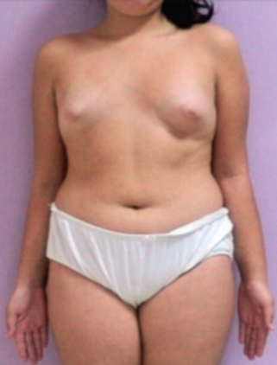
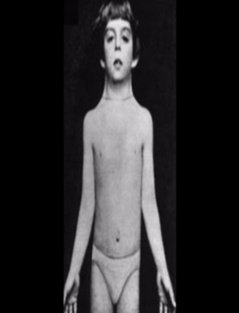
Turner Sendromu
Kadınlarda konjenital amenore nedeni
45X gonadal disgenezi olarak bilinir
Mozaik formları: 45X+46XY, 45X+47XXX, 45X+46XX+47XXX
Kısa boy, seksüel infantilizm, streak gonadlar, mikrognati, kısa ve yele tarzı boyun, kubitus valgus, iç organ anomalileri ile seyreder

Slide 67
Polikistik Over Sendromu
(Metabolik Reprodüktif Sendrom)
Menstrüel siklus bozuklukları (genelde oligoamenore)
Anovulatuvar sikluslar
Hiperandrojenemi
Hirsutizm, akneiform lezyonlar veya erkek tipi saç dökülmesi
Pelvik USG’de polikistik overlerin saptanması (%80)
LH/FSH >2
Obezite (android tip) ve insulin direnci

Slide 68
